Slide 1

REPORT
한국 폴리텍 대학
창원 캠퍼스
스마트 팩토리과
AI제어실습 / 선현동교수님
5조 이름 : 구보승, 김명길, 이규찬
2022. 11. 1

Slide 2

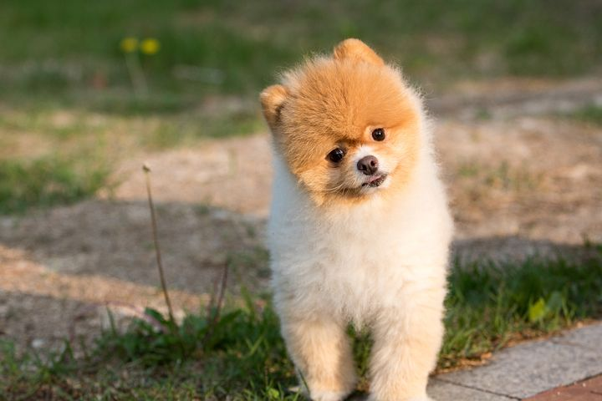
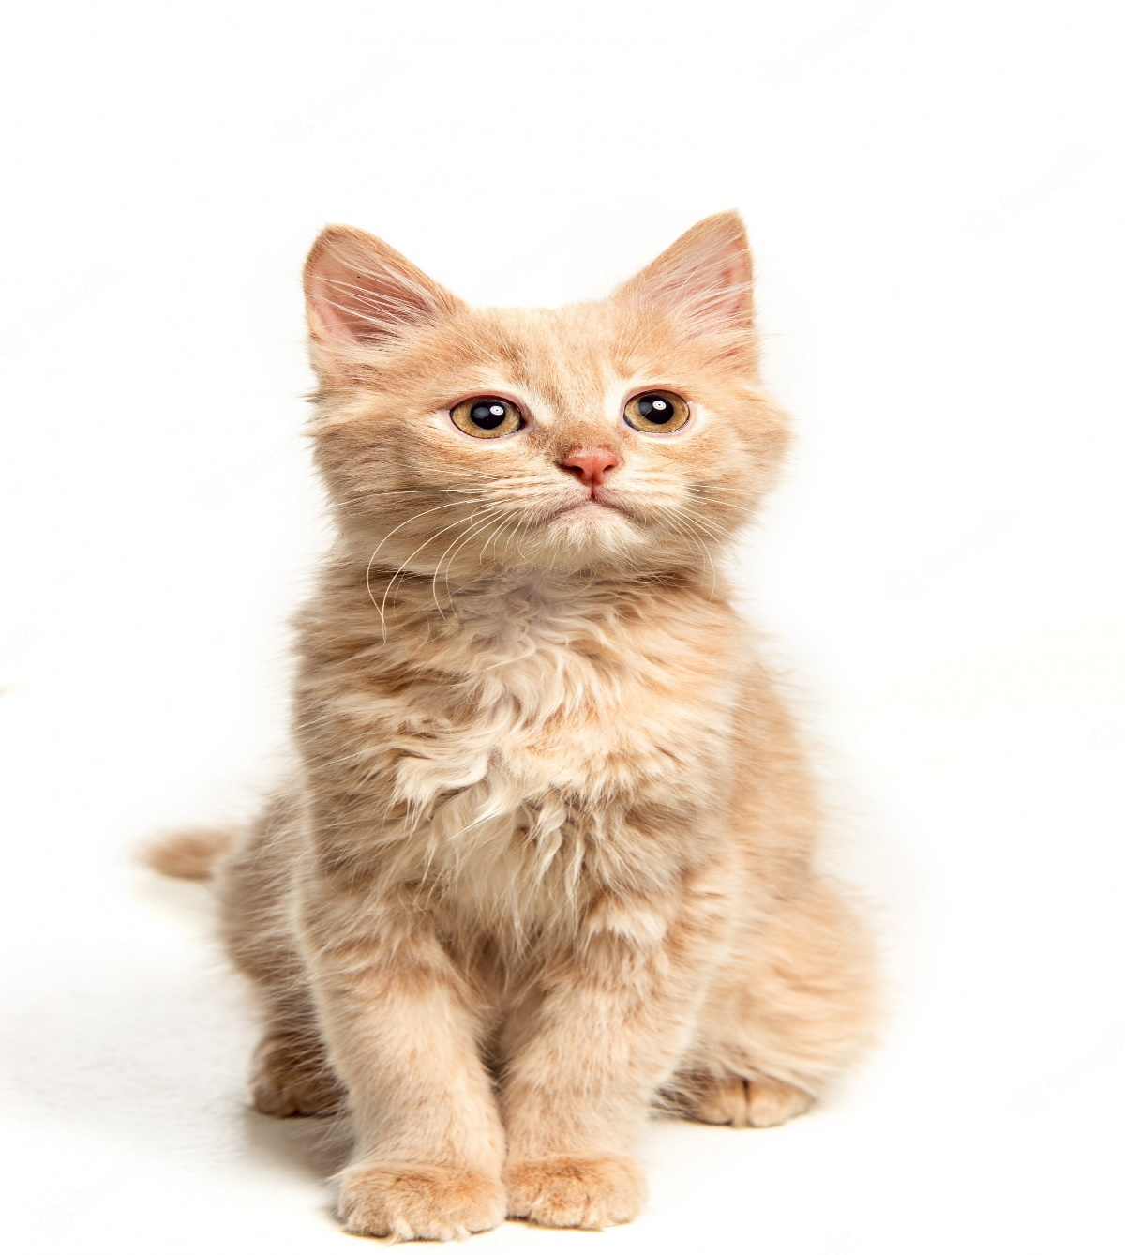
주제선정
동물 사진을 이용해서 동물을 큰 종류로 구별하는 인공지능을 만들 것입니다.
Ex) 강아지입니다.
Ex) 고양이입니다.
- 1 -

Slide 3
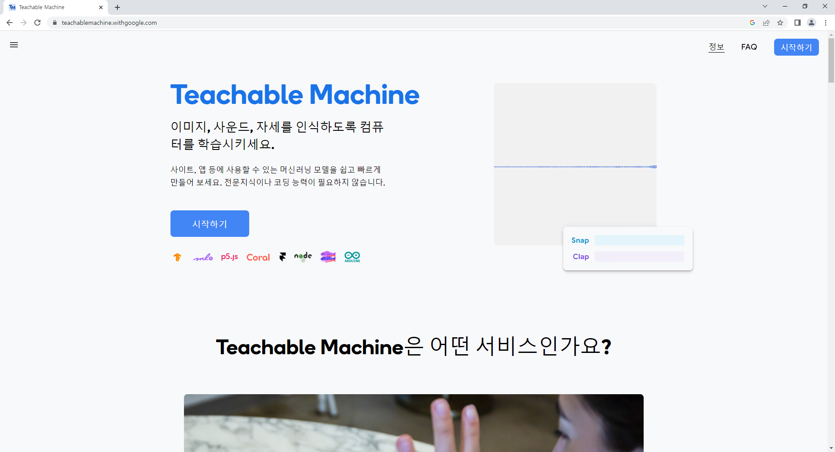
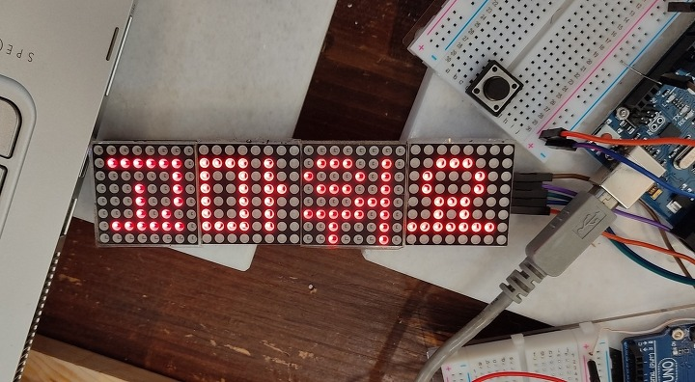
계획
이 사이트를 이용하여 캠에 사진을 인식시켜 인공지능을
학습시킨 후 동물의 종류를 아두이노를 이용하여 스피커나 도트매트릭스를 활용하여 동물의 이름을 출력할 것 입니다.
EX) 도트매트릭스
- 1 -

